Slide 1
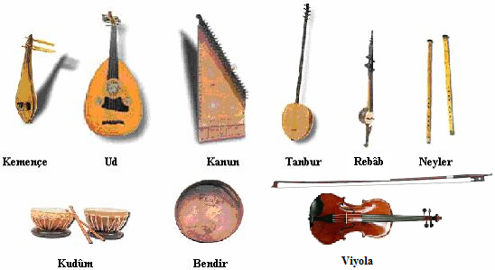
ÜNİTE: 7 TÜRK DİN MÛSİKÎSİNDE KULLANILAN ÇALGILAR
GİRİŞ
GİRİŞ
Türk Mûsikîsinde bütün müzik âletleri genel bir isim olan “Sâz” adı altında toplanabilmektedir. Türk Mûsikîsindeki sâzlar, Nefesli Sâzlar, Yaylı Sâzlar, Mızraplı Sâzlar ve Vurmalı (Depkili) Sâzlar olmak üzere dört kısma ayrılmaktadır. Bu saydığımız gruplara ait olup Türk Mûsikîsine Arap ve Batı Mûsikîlerinden geçen enstrümanlar da vardır.

Slide 2
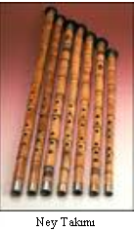
Türk Din Mûsikîsinde kullanılan bu sâzlar, ister nefesli, ister mızraplı, ister yaylı, ister derili veya telli olsun, hepsi aynı duyguya eşlik etmekte ve aynı hisleri terennüm etmektedir. Yukarıda sözü edilen iman ve inanç dolu hicret kafilesinin, bu sâzları dînî bir teslimiyet içinde dinlemesine etki eden de her halde: “Allah’ı zikretmeyen hiçbir şey yoktur, fakat siz onların tesbîhini duyamazsınız” (el-İsrâ: 17/36) âyetinde açıklanan müşterek duygu olan “zikir” den başkası değildir. Sâzlar hüzün ve inilti doludurlar. Sâzlardaki bu inleyiş, asıl mekândan ayrı kalışın ıstırabıdır, dünyanın fânî, âhiret yurdunun bâkî oluşunun feryadı ve îlânıdır. İnsanlara, dünyayı iyi değerlendirme konusunda çağrıdır. Burada çok çalışmaya teşvik, âhireti unutmamaya birer ikazdır.

Slide 3
İşte ehli zikir ve tasavvuf erbâbı sâzlardan bu nağmeleri dinlemektedir. Onların nazarında hangi sâz olursa olsun aynı duyguları terennüm etmektedir. Sâzlardan, bu saydığımız duyguların dışında başka şeyleri duyanların niyetleri bozuk, hisleri bedenî, kişilikleri ve karakterleri bayağı olan insanlardır.
Türk Din Mûsikîsinde bu anlayışla dinlenen sâzlarımızı açıklamaya geçiyoruz. Bu sâzlar içerisinde sâdeliğiyle ve sesinin çok etkileyici oluşuyla bilinen ve basit bir kamıştan yapılan “Ney” i öncelikle ele alıyoruz.

Slide 4
1- NEY
“Ney” kelimesi Sümerce’de “Na” dan Farsça’ya “Nay” olarak geçmiştir ki, kamış, kargı anlamına gelir. Türkçe’ye, Farsça olan ”Nay” dan hafifletilmiş olarak “Ney” şeklinde geçmiştir, her iki terim de kullanılmaktadır.
Batı’da ise tipik bir Türk sâzı olarak “Turkish flute = Türk flütü” denmiştir (Öztuna, 1969, II/ 78). Günümüzde Batı dünyasında “Red flute” olarak bilinmektedir. Bugün mûsikîmizin her türünde kullanılacak bir karaktere ve ses sahasına sahip olması nedeniyle, eski tarihlerden günümüze kadar kullanılagelmiş ve unutulmamış bir sâzdır. Sesindeki his unsurunun özellik ve güzelliği ile ayrıca dînî mûsikîde bir sembol haline gelmiştir.
Eskiden Şark’ın her yerinde kullanılan Ney, özellikle Mevlevî Tekkeleriyle, Mevlevî Tarîkatına mensup olanlar tarafında çalınırdı. Ney üfleyene Neyzen veya Nâyî denir.

Slide 5
Kaynaklarda Ney’le ilgili efsânevî bir rivâyet vardır. Bu rivâyete göre: “Peygamberimiz Hz. Muhammed (S.A.V.) sevgili amcaoğlu İmam Ali ile sohbet ederken ona ilâhî aşkın esrâr ve hakîkatleriyle ilgili öyle bir sır veriyor ki, Hz. Ali onun azametini içine sığdıramıyor. Hemen Medîne haricine çıkıyor, boş bir kuyu buluyor. Takat ve tahammül gösteremediği o sırrı, o boş kuyuya tevdi ediyor. Boş kuyu coşuyor, suları taşıyor. Bu suların feyzi ile kuyunun kenarında kamışlar oluşuyor. Nihayet bir çoban, bu kamışlardan birini kesiyor. Onu muhtelif yerlerinden deliyor. Üflenince nağmeler çıkaracak hale getiriyor. Sonra dudaklarına götürüyor, üflemeye başlıyor. O anda, o kamış parçasından âşıkâne inleyiş ve feryatlar yükseliyor. Kalplere vecd ve heyecan veriyor. O sırada -tesadüfen- oradan Resûl-i Ekrem Efendimiz geçiyor, Ney denilen bu kamış parçasında çıkan âşıkâne feryatları işitiyor. Bundaki sır ve hikmeti derhal anlıyor. İmam Ali’yi çağırıyor:
-Benim sana tevdi ettiğim sırrı açıkladın mı? Buyuruyor. İmam Ali:
-Evet. O büyük sırrı, kalbime sığdıramadım. Onu bir boş kuyuya söylemeye mecbur kaldım, diye cevap veriyor.

Slide 6
O andan itibaren o kamış parçası, aşk ve esrar-ı ilâhînin hakîkatlerine tercüman oluyor. Kıymet ve kutsallık kazanıyor, artık ona Ney adı veriliyor” (Pakalın, 1983, II/ 689).
Hz. Mevlânâ’nın asıl önem verdiği sâz Ney idi. O Ney ki bir arşın uzunluğundaki kamış parçasının esrarlı nağmeleri, Hz. Mevlânâ’nın hassas ruhunda bir ilham kaynağı tesiri meydana getirirmiş, Mesnevî gibi muazzam bir kitap hiç şüphesiz ki o yüksek ilhamlarla meydana gelmiştir. Hz. Mevlânâ Ney’e âşıktır, çünkü Ney, kalplerdeki ilâhî cezbeyi coşturan bir ilham kaynağıdır.
NEY ÖLÇÜLERİ (Yaklaşık olarak) ŞÖYLEDİR.
Ney’in Adı | Birimi | Uzunluğu
Davud Ney | 35 mm. | 35x26 | 910 mm.
Şah Ney | 33 mm. | 33x26 | 858 mm.
Mansur Ney | 31 mm. | 31x26 | 806 mm.
Kız Ney | 27 mm. | 27x26 | 702 mm.
Yıldız Ney | 25 mm. | 25x26 | 650 mm.
Müstahsen | 23 mm. | 23x26 | 598 mm.
Süpürde | 22 mm. | 22x26 | 572 mm.
Bolahenk Nısfıye | 20 mm. | 20x26 | 520 mm.

Slide 7
2- REBÂB
Rebâb (veya Rübab) Arapça’da “beyaz bulut) anlamına gelmektedir. Mûsikîde ise: Teknesi Hindistan cevizinden yapılan tek, iki veya üç telli ve yayla çalınan bir sâz olup, telleri atkuyruğundaki uzun kıllardan yapılmıştır. Dînî Mûsikînin en eski sâzı olarak bilinmektedir.
Rebâb, binlerce yıl sonra Anadolu’ya ilk defa aralarında Hz. Mevlânâ’nın da henüz çok küçük bir çocuk olarak bulunduğu büyük bir hicret kafilesinin eli ile getirilmiştir. Bu topluluk, Hz. Mevlânâ’nın babası Sultânü’l-Ulemâ Şeyh Bahâeddin Veled Hazretlerinin Başkanlığında Belh şehrinden kalkmış ve çok uzun mesafeler kat ederek, birçok diyarlar ve şehirler dolaştıktan sonra, sonunda otağını Konya ovasına kurmuştu. Anadolu’nun -büyük ihtimalle- ilk defa Ney ile Rebâb’ın sesini, Belh’ten gelmiş olan bu ilâhî topluluğun âşıklarından duyduğu söylenmektedir (Volkan, 1970, 11-13).

Slide 8
Rebâb bünyesi itibariyle ilâhî sesler veren bir sâz olduğu için o, daima mûsikîmizin dînî nağmelerini yüzyıllar boyu Mevlevîhânelerin semâhânelerinden ulûhiyet dünyasına seslenmiş durmuştur. Bu sebeple Rebâb’a “Dînî bir sâzımız” dır denilmektedir.
Rebâb bizde, meslekî ve edebî metinlerde çok kullanılmakla birlikte, yüksek tabaka arasında kopuz ile zaman zaman anlamdaşlık kurmuş, nihayet geçen yüzyıl sonlarında, ıklığ’ın kemençe yerine uzun yıllar tercih olunup tarihe karıştığı gibi, Rebâb da tarihe karışmıştır (Gazimihal, 1975, 135) fakat son zamanlarda Oruç Rahmi Güvenç Hoca ve ekibi tarafından gençlere sevdirilme yolunda epeyce mesafe alınmış, bu ve buna benzer, teknolojik olarak geri kalmış birçok sâzımız üzerinde ihyâ çalışmaları sürmektedir.

Slide 9
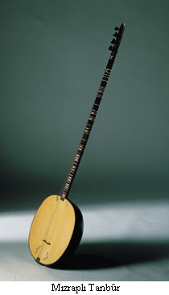
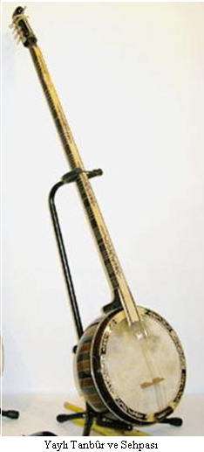
3- TANBÛR (Mızraplı ve Yaylı)
Kelime Anlamı
Tanbûr, Arapça’da “Tı! Harfi ile yazılır, aslı “Tunbûr” dur, çoğulu “Tanâbir” gelir. Kelimenin Sümerce “Pandûr, pantur” ve Yunanca “Pandura” sâzlarının adından geldiği ileri sürülmüştür. Aslında Yunanca “Pandura” ismi de Mısır yoluyla Sümerce’den alınmıştır denilmektedir (Öztuna, TMA, II/ 302).
Tanburun mızrapla çalınanına mızraplı, yayla çalınanına da yaylı tanbur denir. Bu çalgı, çok eski bir Türk sazıdır. Aslında Tanbûr’un başlangıçta ne olduğu ve nasıl yapıldığı da o kadar önemli değildir. Bizim için önemli olan, Türkler arasında dambıra, dombra şeklinde gelişip yayılan bu çalgının adı ve kendisi Türklere ait çalgı olduğu için önemlidir (Ögel, 1991, IX/ 149).

Slide 10
Sap uzun olduğu için, tellerin çekiş kuvvetinden dolayı ekseriyetle öne doğru eğilir. Buna çare düşünenler eskiden Tanbûr sapının içini boydan boya oyuk olarak yaparlar ve oyukluğunu göstermek için, bu oyuğun içine bir tespih tanesi koyarlardı. Bu suretle, boru gibi delik olan sap, eğilmeye daha az müsait olurdu. Yeni bazı Tanbûr’larda, bilhassa teknenin metalden yapılmış olan şekillerinde, bir kelebek cıvata takılmak suretiyle sapın eğriliği mafsaldan idare edilmek istenmiştir. Onun için, çalındıktan sonra telleri gevşetmek Adet olmuştur. Teller 138 santim kadar uzunlukta olurlar ve teknenin başına düğüm yapılarak geçirilirler.

Slide 11
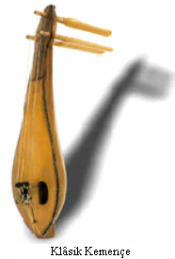
4- KLÂSİK KEMENÇE
Farsça’da “Keman-çe = Küçük Keman, yay” demektir. Eski yüzyıllarda bu sâza verilen “Kemançe-i Guz = Oğuz kemençesi” ve “Kemançe-i Rûmî = Anadolu kemençesi” gibi adlar, bu sâzın öteden beri bir Türk sâzı olduğunu göstermektedir (Öztuna, I/ 338).
Araplar “Kamanca” ve çoğulu için “Kamancat” kelimelerini kullanıyorlar, Keman’a da “Kamanca” derler. Fasıl Kemençesi ve Karadeniz Kemençesi gibi çeşitleri vardır. Kemençe çalana Kemençevî veya kemençeci denir.
Karadeniz kemençesi özellikle Doğu Karadeniz taraflarında çalınarak dans edilen türüdür. Türk Sanat Mûsikîsinde ve Tasavvuf Mûsikîsinde kullanılan kemençe, Kemençe-i Rûmî denilen ve yine Türklere ait olan bir kemençe çeşididir.
Bugünkü kemençe, bu sâzın gelişmiş şeklidir. Asırlar boyunca pek çok değişikliğe maruz kalmıştır. Meselâ Kemençe-i Rûmî’de 4 veya 6 çift tel vardı. Cemil Bey’de Hüseynî Taksiminde 4 telli ve Sûzinâk ve Zavîl taksimlerinde “Kaba Kemençe” kullanmıştır. Kemençe İran ve Türkistan’da da kullanılır. İlkel şekli, Doğu Karadeniz’in millî sâzıdır.

Slide 12
İmkânları Keman kadar olmamakla birlikte, Keman’dan ayrı, insanı heyecanlandıran fevkalâde hoş, parlak, renkli ve lirik bir sesi vardır. Bu bakımdan Türk sâzlarının en kabiliyetlisi ve en güzeli olduğu söylenebilir. Klâsik Kemençe’yi çalmak için, daha geniş olan alt tarafı sol dizin üstüne konur ve burguları da göğsün sol tarafına dayandırılmak suretiyle çalma pozisyonuna getirilir. Çalma sırasında telden tele geçmek için -Kemanda olduğu gibi- yay döndürülmez. Sol elin içinin hafif temaslarıyla Kemençe döndürülür. Yay daima düz bir istikamette çekilir.
Hassas akort için ince ayar vidası (fiks) kullanılması tavsiye edilir. Tel boyu kısa olduğu için sıkça akordu değişen bir âlettir.

Slide 13
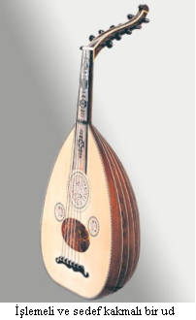
5- UD
Ud, ağaç ve odun anlamlarına gelmektedir. Ayrıca Hindistan’dan gelen kıymetli bir ağaç olup, yakıldığı zaman hoş koku vermektedir.
Ud, Şark’a mahsus çok eski sâzlardandır. Batı’da nefesli olmayan yaylı ve mızraplı sâz îmaline “Lutherie = Udculuk” ve îmal edene de “Luthiste” denilmektedir. Luthiste = Udî anlamına da gelmektedir.
Ud âleti Batı’ya Şark’tan geçmiş ve Batı’da bilinen bir sâzdır. Fransızca “Luth”, İngilizce “Lute”, İtalyanca “Lauto” veya “Liuto” denilmektedir.
Çin ve Japon Ud’ları veya pipaları, biçim bakımından bizim udlarımızı hatırlatırlar, ancak burgu bakımından Uygur Ud’larından ayrılırlar. Aslında geniş karınlı Ud biçimindeki çalgıların Türk Halk Mûsikîsi âletleri arasında görünmediği söylense de, Ud bugün hemen hemen bütün müzik topluluklarında kullanılır hale gelmiştir.

Slide 14
Ud, Türk ve Arap tavrıyla çalınabilmektedir. Her iki üslûbun da kendine has tadı ve zevki vardır, yeter ki enstrüman kaliteli olsun, icracı iyi bir virtüöz olsun. Bir zamanlar (XX. Yüzyılın ilk çeyreğinde) Türk hanımlarının çalmayı tercih ettikleri bir sâzdı, halen de öyledir. Bu moda XVII. Yüzyıl ortalarında Fransa’da da vardı, bütün saray hanımlarına ve prenslere Ud öğretilirdi.
Ud’un mûcidi başka bir kayıtta İbn Mücessâ olarak geçmektedir. Bir siyâhî olan bu zat Milâdî VIII. Yüzyılın başlarında yaşamış, mûsikî bilgisi öğrenmek üzere İran ve Suriye’de seyahat ettiği söylenmektedir (Gazimihal, 136). Bir başka rivâyette de İran Kisrâlarından Sâbur zamanında îcad edildiği söylenmektedir. Bize göre Hz. Peygamber döneminde ashaptan bazılarının câriyelerine Ud çaldırıp dinlediklerine dair haberlere dayanarak, bu sâzın îcâdını, Sümerlere kadar götürmek doğru olur kanaatindeyiz.
Ud, gövdesi büyük bir âlet olduğu için kucağı doldurur. Kucakta rahat tutabilmek için sandalye gibi bir yükseklikte oturup, sağ ayağın altına takriben 10 santimlik yükseklikte bir sehpa veya takoz konur.
Ud sazı fasıllarda genellikle bas sesleri verdiği için la-dini mûsikîmizde olduğu gibi dini mûsikimizde de çok kullanılan sazlarımızdandır.

Slide 15
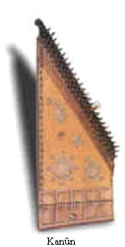
6- KANÛN
Lügatte: Kaide, usûl, nizam, âyin, nizamnâme anlamlarına gelmektedir (Sâmi, 1317, 1041). Mûsikîdeki anlamı ise Ebû Mansur Muhammed b. Turhan b. Uzluğ Fârâbî (870-950) tarafından îcad edildiği söylenen yatık bir sâzın adıdır.
Santûr ve Kanûn türü çalgıların, Türklerin “Yatık”, “Yatugan” veya “Çenk” türündeki çalgılarının çok gelişmiş tipleri olduğu söylenmektedir (Şençalar, 1976, 8). Bu bakımdan her ne kadar Araplarca kullanılmış bir sâz olsa da, bu sâzı Arap sâzı olarak kabul etmek kanaatimizce çok yanlış olur.
Aslında Kanûn, menşei bakımından antik devre, eski Mısırlılara ve Sümerler’e kadar götürülebilir. Çeng ile Kanûn’un aynı kaynaktan geliştikleri şüphesizdir. Bugünkü şeklini Ortaçağdan sonra almıştır denilmektedir.
Fârâbî’nin zamanındaki Kanûn sâzının şekil bakımından bugünkü sâzlara benzemediği muhakkaktır. Elimizde bulunan en eski kanûn sâzı, Sultan Abdülaziz Han zamanında Kanûn yapan Mahmut Usta’nın yapımı olan sâzlardır. Aynı sâzı çalmış olan Arap ülkelerinde müzelerde belki de daha eski yapımlara rastlamak mümkündür. Sonraları daha çok Arapların kullandığı bu sâzın Türklere Araplardan geçtiği bazı Batı’lı yazarlar tarafından söylenmektedir.
Bir müddet Osmanlı sarayında rağbet görmediği anlaşılan Kanûn, II. Mahmud’un (1808-1839) saltanatı sırasında Şam’dan gelen Kanûnî Ömer Efendi’nin sayesinde tekrar icra edilmeye başlanmıştır.

Slide 16
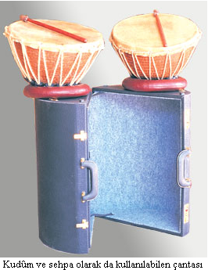
7- KUDÛM
Kudûm, Arapça bir kelime olup, uzak bir mahalden ve uzun bir yoldan gelip yetişmek, ulaşma ve kavuşma anlamlarına gelir (Sâmi, II/ 1059).
Türk Mûsikîsinde kudûm denilince, tas şeklinde, üzerlerine deri gerilmiş, sağlı ve sollu duran ve çubuklarla çalınan bir çeşit usûl âleti anlaşılır.
Kös’ten küçük ve Nakkâre’den büyük olan bu âlet, dînî mûsikîmizin en önemli usûl vurma âletidir. Bu âlet Mevlevîlikte adeta kutsal sayılmış ve “Kudûm-i Şerîf “ denmiştir. İcraya, deri yüzeyine vurmak için kullanılan ve “Zahme-i Şerîf “ denen çubuklar öpülerek başlanır. Kudûm çalan kişiye kudûmzen denir.
Günümüzde bu sâzın îmali üzerinde her geçen gün yeni teknikler ortaya konulmakta, Kudûm taslarını ve zahmeleri içine alan ve aynı zamanda Kudûm sehpası olarak kullanılan çok orijinal çantalar yapılmaktadır. Eskiden kullanılan kargı veya ahşap sehpalar artık kullanılmamaktadır. Tasavvuf mûsikîsinde özellikle tekkelerde yüzyıllar boyu ilâhi, kaside ve dini formlara eşlik etmiş çok önemli bir ritim sazımızdır.

Slide 17
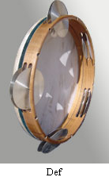
8- DEF, BENDİR (veya Bender) VE MAZHAR
Halk dilinde “Tef “ denilen bu âlete Araplar “ed-Deffü” ve “ed-Düffü” derler. “Her şeyin yanı, bir yüzü, tepe” anlamlarına gelmektedir (Curr, 1987, 536). Türk Mûsikîsinde bir usûl vurma âletidir.
Def, Bendir ve Mazhar yaklaşık olarak birbirine benzerlerse de aralarında biraz fark vardır. Def, bu saydığımız âletlerin çap bakımından en küçüğü olup, kasnağının kenarlarında pirinçten yapılmış ziller bulunur. Defe “Daire” de denir.
Bendir kelimesi Arapça ve Farsça bir yapıya sahip olup Bender veya Bendir şekillerinde telaffuz edilir. Kelime Farsça’da “Ticaret yeri, liman ve iskele” anlamlarına gelmektedir. Bendir, Def’in çap bakımından biraz daha büyüğü olup (Yaklaşık 40 santimetre çapında, 6-7 santim kalınlığında) zilleri olmayan bir usûl âletidir.

Slide 18
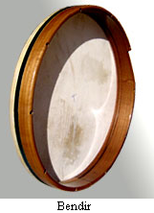
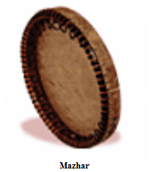
Mazhar, Arapça bir kelime olup, “bir şeyin ortaya çıktığı belirdiği yer veya şahıs, ortaya çıkış yeri” anlamlarına gelmektedir (Sâmi, II/ 1366). Dînî Mûsikîde “Mazhar” denilince: Def ve Bendir’den daha büyük, kenarlarında zil olmayıp, kasnağının iç kenarında takriben 70 civarında çelik halka bulunan büyük def anlaşılır. İcra esnasında bu halkalar sallandıkça deriye iç taraftan çarpar ve ahenkli sesler çıkarır. Bazı tarîkatlarda kullanılmakta olan Mâzhar, hâlâ memleketimizde, Mısır’da ve diğer İslâm ülkelerinde kullanılmaktadır.
Bu âlet, özel amaçlarla çok sesli eserlerde kullanılabilmesine rağmen, tek sesli klâsik veya modern korolarda genellikle topluluğu bozduğu söylenmektedir. Bu sebeple pek kullanılan bir sâz olmadığı için, bunun icrasında şöhret bulmuş eleman da yetişmemiştir. Ancak son zamanlarda gençlerden bu alana yönelenler olmuş, onların icrasıyla başkalarının da bu sâzlara ilgisi günden güne artmaktadır.

Slide 19
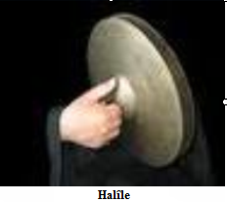
9- HALÎLE (veya ZİL)
a) Kelime Anlamı ve Kullanım Alanı
Halîle, Arapça bir kelime olup “Dost, sevgili, yâr” anlamlarına gelmektedir (Sâmi, I/ 588). Türkçe’ye, Farsça’da “Zengüle” kelimesinden geçtiği söylenmektedir (Öztuna, TMA, II.2. Kısım, 416). Türk Mûsikîsinde bir usûl vurma âleti olup, tencere kapağına benzer sağlı sollu iki el ile tutulup birbirine sürterek çarpma suretiyle çalınan bir âlettir. Davul, Kudûm ve Bendir gibi usûl âletlerine eşlik eder ve bunlarla birlikte icrasında kulağa çok hoş gelen bir tınlaması vardır.
Türk Mûsikîsinin diğer formlarında da kullanılan Halîle, Mehter Mûsikîsinde de kullanılmış, mehterden Avrupa’ya geçtiği söylenmektedir. Sonraları caz müziğine geçmiş, caz müziğinde muhtelif ebatta olanları halen kullanılmaktadır. “Zil” daha çok rakkâselerin parmaklarına takarak çaldıkları yuvarlak metallerdir.

Slide 20
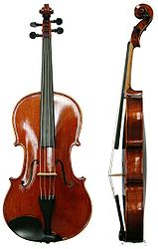
TÜRK MÛSİKÎSİNE VE TÜRK DİN MÛSİKÎSİNE BATI’DAN GİREN SÂZLAR.
10- VİYOLA
Türk Mûsikîsinde Sîne kemânı denilen bir Kemân çeşidinin eskiden beri mevcut olmasına rağmen, bu âletin muhtelif boylarda yapılması ve gelişmesi Batı’da olmuştur. Batı tipi Kemân, mûsikîmize 1826’dan sonra girmiştir.
Viyola, Batı müziği yaylı sâzlarının Kemân’dan sonra 2 numaralı sâzı olup, aynı Kemân şeklindedir ve ondan biraz daha irice yapılıştadır. Dînî Mûsikîde önceleri daha çok Rebâb kullanılırken, son yüzyıllarda Rebâb çalanların azalması veya tamamen yok olmasıyla yaylı sâzlardan Viyola, Tasavvuf Mûsikîsi sâzları arasında yer almaya başlamıştır.
Kemân’ın orkestra sâzları içinde tartışmasız bir yeri vardır. Ses alanı, virtüözlük kabiliyeti, insan sesi dışında bütün duyguları en iyi ve en nüanslı şekilde ifade edebilmek imkânı ve ses parlaklığı bakımında gerçekten Kemân, başka sâzlarla mukayese edilemez. Viyola da bu aileden olduğu için, Tasavvuf Mûsikîsi’nde Ney’den sonra en tesirli sâzlardan birisidir.

Slide 21
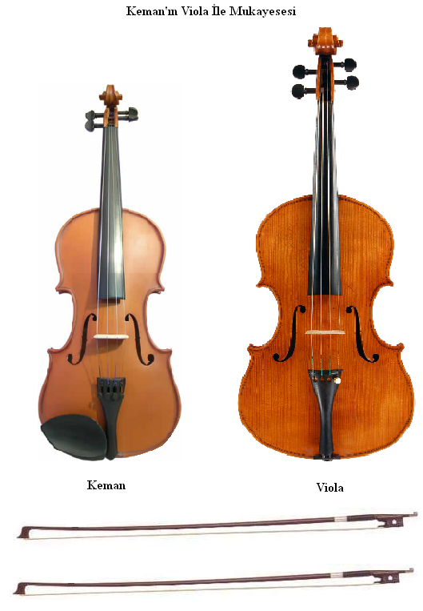

Slide 22
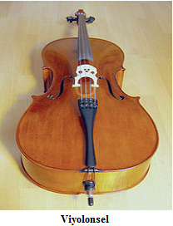
11- VİYOLONSEL
Bu âlet Fransızca “Violoncelle” şeklinde yazılmaktadır. Türk Mûsikîsine Batı’dan girmiş fakat Türk Mûsikîsinde çok kullanılan Kemân ailesinin 3 numaralı sâzıdır.
XVI. Yüzyılın 2. yarısından itibaren Kemân örnek alınarak îmal edilip bugünkü haline gelmiş ve Türk Mûsikîsinde çok güzel renk ve çeşni veren bir sâz olarak sevilmiştir.
Gerek solo olsun, gerek yaylı sâzlar grubunda bulunsun, önemli çalgılardandır. Kemân şeklinde olan Viyolonsel, onun 3-4 katı büyüklüğünde olup, dip tarafına yere dayamak için takriben 15-20 santim uzunluğunda çivi gibi bir demir çubuk vardır. Dizler arasına alınarak ve bu demir de yere dayanarak tutulur. Klâvyesi üzerinde sol elin dört parmağıyla perdelere ayrı ayrı basılmaktadır. Klâvyesi Kemân’a göre çok uzun olduğundan, perdelere basarken parmaklar arası açıktır. İcra yaparken gövdesi, çalan kişinin önünde, burguluklar ve klâvye sol omuzdan yukarı çıkar. İcracının sandalye ve benzeri şeye oturması gerekir.
4,5 oktav ses sahası olup, Kaba kaba Çargâh’tan, Tiz Muhayyer’e kadar sesleri bu âletle çıkarmak mümkündür. “Bas” sesine karşılıktır. Notası, porte üzerinde 4. çizgide “Fa Anahtarına” (buna Bas Anahtarı da denir) yazılır.
Çok etkileyici gür ve donuk bir ses veren Viyolonsel, Kemân yayından çok az kısa fakat ondan enli olan bir yay ile bazen de sağ elin işaret parmağıyla telleri gıdıklamak suretiyle çalınır.

Slide 23
Prof. Dr. Bayram AKDOĞAN

